Slide 1
중국의 음식문화
1. 중국인들의 음식문화 중시성
① 중국의 음식문화 : 5천년의 역사
② 중화인의 사상, 도덕관념, 민족심리, 생활방식, 신앙과 예절이 혼합
③ 중국인의 음식섭취 목적 : 건강과 장수에 초점을 둠.
④ 의식동원(醫食同源) : 의약과 음식은 본래 그 뿌리가 하나라는 의미
- 몸을 보신하고 병을 예방하여 치료하고 장수한다는 인식이 보편화됨.
- 독특한 재료를 사용하는 중국요리는 불로장생의 사상과 밀접한 관계를
맺고 발전
⑤ 중국요리가 다채로운 형태와 독특한 맛을 갖게 한 중요한 배경이 된다

Slide 2
중국의 음식문화
2. 풍성다채의 음식과 요리법 **
① 요리의 재료 : 종류가 많고, 먹는 방법도 다양
② 色·香·味(색, 향, 미)의 조화
③ 중국요리의 비법
첫째 : 사용되는 재료는 광범위하면서도 재료 선택이 엄격
둘째 : 칼질이 정교하고 모양이 다양하며, 크기, 굵기, 두께가 고름.
셋째 : 불의 강약과 시간조절에 따라 色·香·味가 좌우.
넷째 : 반드시 숙식(熟食)을 기본으로 함.
다섯째 : 양념의 배합을 중요

Slide 3
중국의 음식문화
3. 다채로운 요리법
-요리색감을 고려 적당한 고기와 야채 사용
-하나의 주재료와 청색, 녹색, 홍색, 황색, 백색, 흑색, 갈색중의 두세가지 부재료
-향은 효리할 때 냄새를 없애기 위해 향신료 첨가
① 튀김[炸] : 다량의 기름으로 튀김
② 지짐[煎] : 약간의 기름을 두르고 부치거나 지지는 것
③ 복음[炒] : 중간 불로 기름에 복음
④ 달임[燜] : 약한 불에 오래 달이는 것
⑤ 고움[燉] : 국물을 붓고 푹 고우는 것
⑥ 찜[蒸] : 찌는 것
⑦ 삶음[煮] : 삶는 것
⑧ 데침[涮] : 얇게 썬 고기를 끓는 물에 넣어 데치는 것

Slide 4
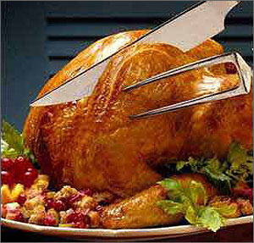
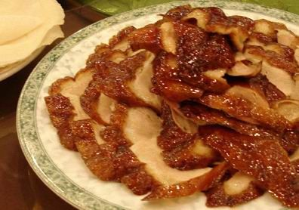
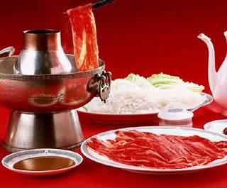
중국의 음식문화
4. 중국의 대표요리****
-중국음식특징:동쪽음식은 시고, 서쪽은 맵고, 남쪽은 달고, 북쪽은 짜다.
① 북경요리는 징챠이[京菜] 라함.
- 산동요리와 명조와 청조(明朝, 淸朝)의 궁실요리를 조화시킨 것
- 칼집이 섬세하고 맛이 순수하며 바삭바삭하고 신선하며 은은한 것이 특징.
- 고칼로리 음식이 발달
- 대표음식 : 뻬이징카오야[北京烤鴨 오리통구이], 샨양러우[涮羊肉양고기샤브샤브]
베이징카오야, 베이징카오야2, 양고기샤부샤부

Slide 5
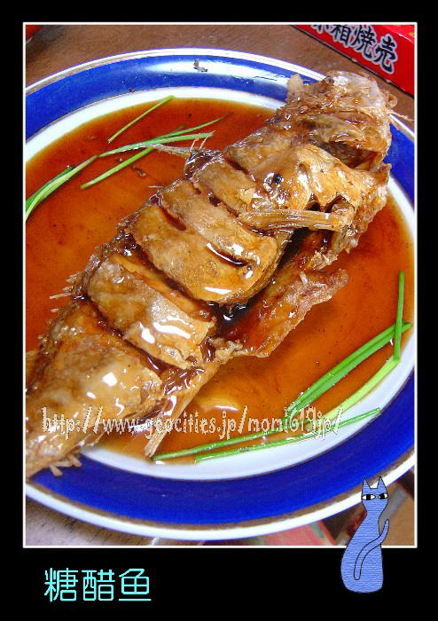
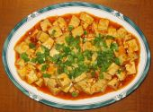
중국의 음식문화
4. 중국의 대표요리****
탕추위
마파떠우부
② 산동요리는 루챠이 (魯菜)라 함.
- 북방요리의 대표
- 해산물을 주요한 요리감으로 사용.
- 파를 주요한 조미료로 하며 원즙原汁과 본맛을 중시
- 시원하고 은은한 맛이 있는 것이 특색.
- 가정집 백반요리의 원류가 됨
- 탕(湯) 종류가 많은 것이 특징이다.
- 대표요리 : 탕추위(糖醋魚)
③ 사천요리(川菜)
- 중국 서쪽지역의 요리를 대표함.
- 요리감에 제한이 없고 조미료도 다양함.
- 시고 맵고 얼얼한 것이 특징.
- 향신료가 발달.
- 대표요리 : 마라탕(痲辣湯) 마포떠우부[麻婆豆腐]

Slide 6
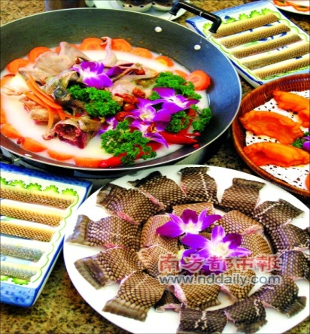
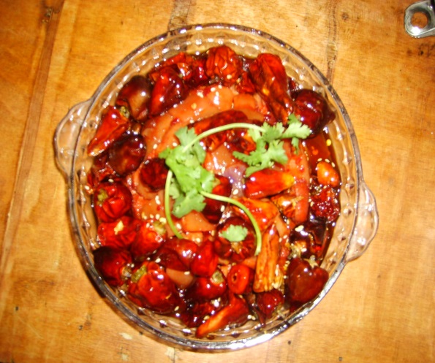
<-뱀요리
중국의 음식문화
4. 중국의 대표요리****
홍샤오로우->
④ 광동요리 : 위에챠이(粤菜)
- 중국의 남부지방, 즉 광주(廣州)지방을 중심으로 발달한 요리.
- 요리감에 제한이 없고 조미료도 다양
- 시원하고 미끌미끌하며 은은한 맛을 풍기는 것이 특징.
- 중국 내륙의 요리법과 서양의 요리법을 혼합한 요리
- 대표요리 : 서차이(蛇菜 : 뱀요리),
롱후떠우(龍虎鬪: 뱀과 고양이 고기로 만든 요리)
⑤ 회양요리: 후아이양챠이(淮揚菜)
- 중국 중부지방, 남경, 상해, 소주, 항주 등지의 요리의 총칭.
- 민물과 바다에서 나는 수산물을 주요한 요리감
- 굽고 볶고 튀기고 찌고 절이는 방법을 주로 사용
- 原汁과 본맛을 중시
- 맛이 달콤하고 단백함.
- 대표적인 요리 : 홍사오로우[紅燒肉], 생선요리

Slide 7
중국의 음식문화
5. 중국의 음식문화**
① 중국인들이 일상생활 속에서의 요리는 다양하지 않음.
② 원인
- 재료를 구하기 힘들다.
- 각종의 양념과 각 요리마다 엄격한 요구가 필요.
- 고도의 기술을 요구
- 경비 문제

Slide 8
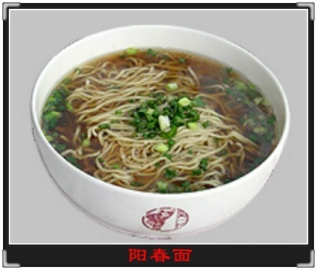
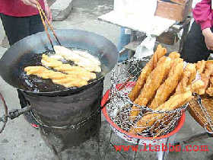
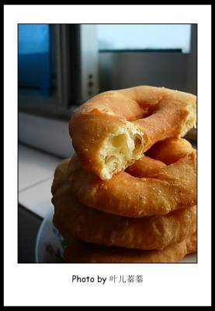
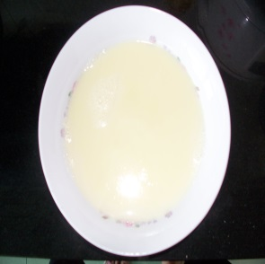
<-양츈미엔
중국의 음식문화
여우티아오->
6. 일상생활의 아침 요리
① 북방지역
- 지아즈(만두 ), - 죽, - 여우티아오(油條) : 꽈배기와 비슷
- 여우샹(油香) : 튀긴 밀가루 전병, - 빠오즈包子) : 고기만두
- 떠우쟝(豆浆): 중국식 두유(豆乳)
② 절강성 일대
- 전날 남은 밥에 뜨거운 물을 넣어서 만든 밥
- 여우티아오(油條) : 꽈배기와 비슷 - 만두
③ 상해 지역
- 양춘면(陽春麵) : 국수 일종
④ 광동 지역
- 아침밥을 쟈오차(早茶)라고 함. cf) 중국어: 쟈오판(早飯)
- 각종의 짠 반찬과 만두인 포자와 달짝지근한 과자류 및 죽 등으로
이루어러 진 것
⑤ 서북 지역
- 북방이나 중원 지역의 아침 식사와 비슷
- 양고기 국물 +전병 +조린 마늘
여우시향->
위)떠우쟝

Slide 9
중국의 음식문화
7. 일상생활의 점심 요리
① 북방 지역
- 국수 , - 쌀밥 , - 빠오츠(고기만두)
② 남방 지역
- 쌀밥 , - 광동사람 : 국과 함께 먹음
8. 일상생활의 저녁요리
- 요리를 몇 개 만들고 주식과 부식도 다소 풍부하게 먹는 편
- 중국인들이 일상적으로 먹는 음식은 풍부하거나 다양하지는 않음
- 주된 이유 : 경제적인 요인, 조리 기술· 재료 등 여러 가지로 제한을 받기
때문

